Slide 1
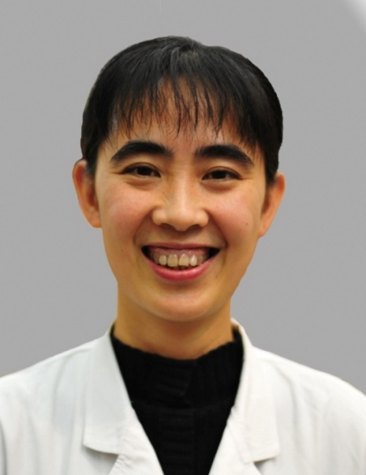
个人简介
基本情况: 毕业于北京大学药学院
2010年参加卫生部临床药师基地内分泌专业的培训；2012年取得卫生部临床药师培训基地内分泌专业带教资格
研究方向:临床药学内分泌专业
学术成就:参与编写、校对及翻译多部书籍，核心期刊发表文章20篇
学术兼职:中国垂体腺瘤协作组委员
姓名：唐彦
职务：副主任药师

Slide 2
糖尿病药物处方审核要点
唐彦
2021-9-11

Slide 3
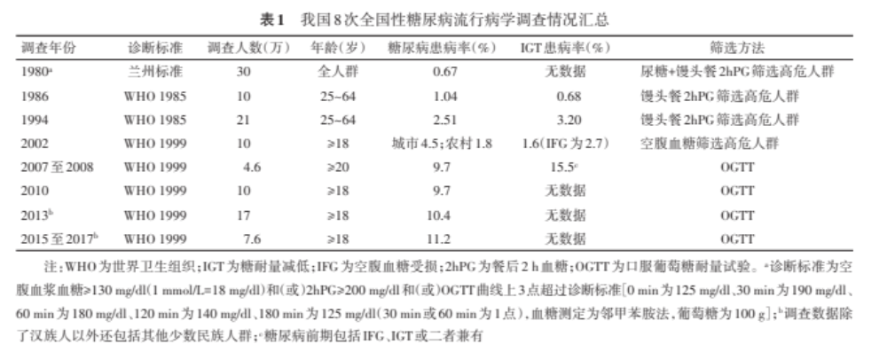
中国2型糖尿病流行病学
我国糖尿病患病率不断上升，2015至2017年达到11.2%
中华糖尿病杂志, 2021,13(4):315-409.

Slide 4
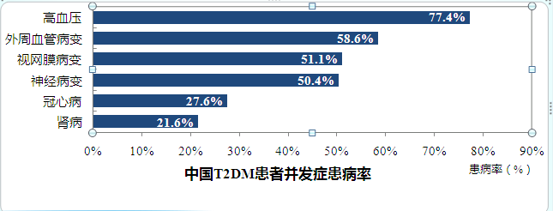
中国半数以上糖尿病患者伴有并发症
2009-2012年“糖化血红蛋白监测网”数据调查显示，半数以上患者至少存在1种合并症
2006-2012年对14,289例T2DM住院患者的调查显示，糖尿病并发症较为普遍

Slide 5
老年人常常同时患有多种慢性疾病
老年人多病共存，联合用药比例高
  美国：老年人平均用药10种，65岁以上女性患者中28%的人群用药超过5种，12%超过10种；
  欧洲：半数80岁的老年人群用药超过6种；
  韩国：服用6种及以上药物的老年人占86.4%；
  中国：
    香港65%老年人服用5种以上药物，10.8%服用10种以上药物；
    我国老年人也多病共存，平均患有6种疾病，治疗中常常多药合用，平均9.1种，多者达36种；
    50%的老年患者同时使用3种药物，服用4-6种药物者占25%

Slide 6
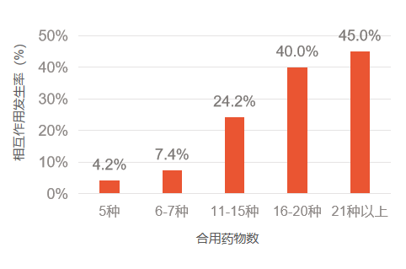
多药联合治疗增加发生不良药物相互作用风险
  联合用药品种越多，药物相互作用发生率越高
  我国40%卧床老年人
  处于潜在药物相互作
  用危险之中，其中
  27%的老年人处于严
  重危险状态
殷立新，张立辉. 特殊人群用药指导丛书-老年人用药指导.

Slide 7
以患者为中心，药师应该做些什么
患者
医生
护士
药师

Slide 8

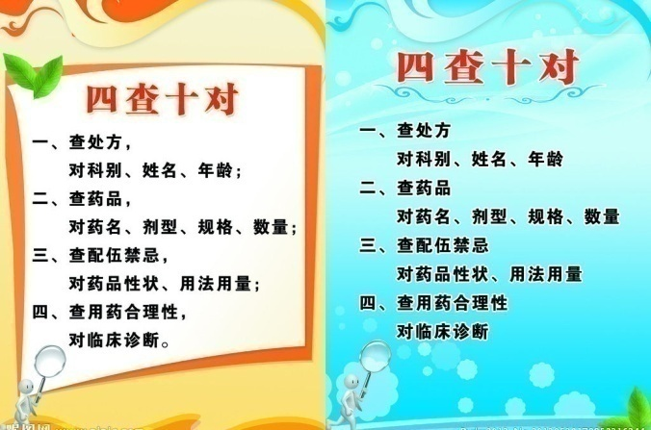
处方审核要点
用法用量
  用药剂量：单次剂量、用药频次、日用药总量、医保疗程
  用法：每周服用、mg→g、40mg→400mg
  特殊剂型：缓控释制剂、肠溶制剂
  用药时间：餐前30分钟、需要间隔时间服用
  给药途径：皮下、肌肉、静脉
患者
  年龄、特殊人群
禁忌
联合用药

Slide 9
高血糖的药物治疗
口服降糖药
  促进胰岛素分泌为主要作用的药物
    磺脲类
    格列奈类
    二肽基肽酶Ⅳ抑制剂（DPP‑4i）
  通过其他机制降低血糖的药物
    双胍类
    噻唑烷二酮类（TZD）
    α‑糖苷酶抑制剂
    钠‑葡萄糖共转运蛋白2抑制剂（SGLT2i）
胰岛素
胰高糖素样肽‑1(GLP-1)受体激动剂
中国2型糖尿病防治指南[J]. 中华糖尿病杂志, 2021, 13(4):315-409.

Slide 10

处方-磺脲类
处方1 女性，73岁，2型糖尿病
  格列吡嗪控释片 5mgx14片/ 2.5mg qd
处方2 男性，46岁， 2型糖尿病
  格列美脲 2mgx15片/ 4mg bid
处方3 男性，53岁，2型糖尿病
  格列美脲2mgx15片/ 2mg qd
  消渴丸 10丸 bid

Slide 11
磺脲类降糖药作用特点
药品名称 | 作用机制 | 主要特点
格列本脲 | 刺激胰岛β细胞分泌胰岛素 | 作用强，作用时间长
格列吡嗪 |  | 作用时间短，作用强度中等 长期服用体重增加不明显
格列喹酮 |  | 95%由胆道排泄，5%由肾脏排泄
格列齐特 |  | 作用强度中等，抑制血小板聚集
格列美脲 |  | 用量少，副作用轻，半衰期更长 双通道排泄，经肾脏排泄60%，胆道40% 不受进餐时间影响

Slide 12
磺脲类降糖药
DRUG | 剂型 | 最大剂量 | 用药频次 | 儿童 | 妊娠 | 哺乳 | 老年
格列本脲 | 普通片 | 15mg/d | 一日2-3次 |  | 不宜 | 不宜 | 不宜
格列齐特 | 缓释 普通 | 120mg/d | 一日1次 一日2-3次 | 未确定 | 不推荐 | 禁用 | 无需调量
格列喹酮 |  | 180mg/d | 一日1-3次 | 未确定 | 禁用 | 禁用 | 未确定
格列吡嗪 | 控释 缓释 普通 | 20mg/d | 一日1次 一日1次 一日2-3次 | 未确定 | 慎用 | 慎用 | 慎用
格列美脲 | 普通 | 6mg/d | 一日1次 | 未确定 | 禁用 | 禁用 | 无需调量
消渴丸10丸=格列本脲2.5mg
普通剂型应在餐前30分钟服用

Slide 13
磺脲类相互作用
DRUG A | DRUG B | 相互作用 | 临床处理
磺脲类 | 噻嗪类利尿药 | 拮抗其降糖作用，使血糖升高 | 监测血糖，调整降糖药物的用量
磺脲类 | 水杨酸类 （阿司匹林） | 二代磺脲类药物有较高的蛋白结合率，与蛋白结合率高的药物联用时，可被置换、游离，使其降糖作用增强，发生低血糖。 | 监测血糖和凝血功能，可能需要减少磺脲类药物用量
 | 双香豆素类 抗凝药
 | 磺胺类
 | ACEI
1.Brown KS, Armstrong IC, Wang A, et al. Effect of the bile acid sequestrant colesevelam on the pharmacokinetics of pioglitazone,repaglinide, estrogen estradiol, norethindrone, levothyroxine, and glyburide[J]. J Clin Pharmacol, 2010, 50(5): 554-565.
2.陈新谦,金有豫,汤光.新编药物学[M]].第17版. 北京: 人民卫生出版社, 2011: 656.
Notes:
磺脲类
噻嗪类利尿药
拮抗其降糖作用，使血糖升高
监测血糖，调整降糖药物的用量

Slide 14
磺脲类—代谢
CYP2C9酶是磺脲类降糖药代谢过程中一个重要的药物代谢酶
CYP2C9酶抑制剂
  - 抗真菌药物（酮康唑、伏立康唑、氟康唑、咪康唑）
  H2受体拮抗剂（西咪替丁）
  磺胺类（磺胺甲噁唑）
  使磺脲类药物代谢减慢、血药浓度增加，增加低血糖发生风险
CYP2C9酶诱导剂
  利福平
  巴比妥
  可加快磺脲类代谢，使降糖作用降低
Notes:
CYP2C9酶是磺脲类降糖药代谢过程中一个重要的药物代谢酶
CYP2C9酶抑制剂
真菌药物（酮康唑、伏立康唑、氟康唑、咪康唑）、
贝特类药物（吉非罗齐）、
H2受体拮抗剂（西咪替丁）等均能不同程度抑制CYP2C9酶，使磺脲类药物代谢减慢、血药浓度增加，增加低血糖发生风险。
CYP2C9酶诱导剂则可加快磺脲类代谢，使降糖作用降低，如利福平、波生坦。
波生坦与格列本脲联合使用还会产生肝脏毒性，引起转氨酶升高，因此临床禁忌联合使用。

Slide 15
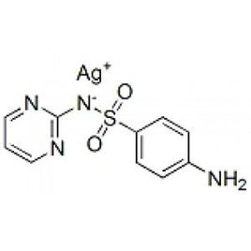

磺酰脲类降糖药
不良反应：
低血糖反应：特别是老年患者和肝、肾功能不全
消化道反应：轻度恶心，呕吐，食欲减退，腹泻
体重增加
禁忌证：
对磺脲类、磺胺类药物过敏者；
1型糖尿病；
糖尿病酮症酸中毒；
孕妇及哺乳期妇女；
严重肝肾功能不全
合并严重感染；
外科手术（大中型）围手术期。
格列美脲
磺胺
Notes:
特别是针对老年患者和肝、肾功能不

Slide 16
处方-磺脲类
处方1 女性，73岁，2型糖尿病
  格列吡嗪控释片 5mgx14片/ 2.5mg qd
处方2 男性，46岁， 2型糖尿病
  格列美脲 2mgx15片/ 4mg bid
处方3 男性，53岁，2型糖尿病
  格列美脲 2mgx15片/ 2mg qd
  消渴丸 10丸 bid
问题处方

Slide 17
格列奈类
DRUG | 最大剂量 | 用药频次 | 儿童 | 妊娠 | 哺乳 | 老年
瑞格列奈 | 16mg/d | 每日2-4次 | 未确定 | 未确定 |  | 未确定
那格列奈 | 180mg tid | 每日3次 | 不推荐 | 禁用 | 禁用 | 慎用
具有吸收快、起效快和作用时间短的特点
餐前即刻服用，可单独使用或与其它降糖药物联合应用（磺脲类除外）
不良反应：低血糖和体重增加，但低血糖的发生频率和程度较磺脲类
药物轻
优点：可在肾功能不全的患者中使用

Slide 18

处方-格列奈类
患者，女性，76岁
  诊断：2型糖尿病、高血压、高脂血症
  处方：
    瑞格列奈片 1mgx30/ 1mg tid
    厄贝沙坦片 150mgx28/ 150mg qd
    吉非贝齐 0.3gx20/0.3g bid
患者，男性，78岁
  诊断：2型糖尿病、急性冠脉综合征
  处方：
    瑞格列奈片 1mgx30/ 1mg tid
    氯吡格雷片 75mgx28/75mg qd

Slide 19
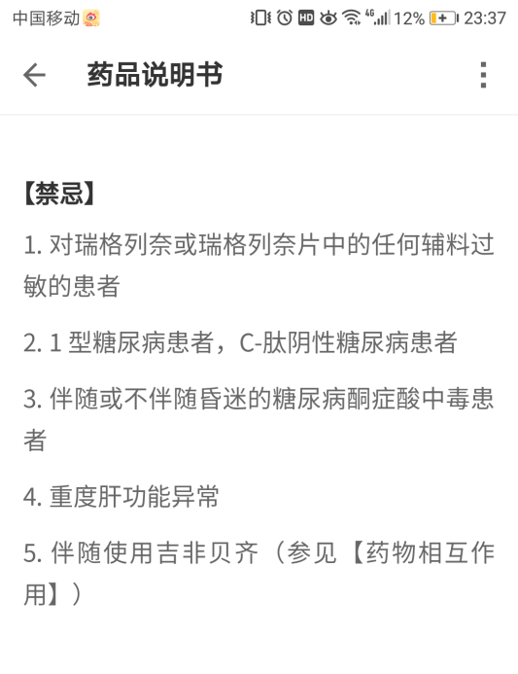
处方-格列奈类
患者，女性，76岁
诊断：2型糖尿病、高血压、高脂血症
处方：
  瑞格列奈片 1mgx30/ 1mg tid
  厄贝沙坦片 150mgx28/ 150mg qd
  吉非贝齐 0.3gx20/0.3g bid
瑞格列奈经CYP2C8 和CYP3A4 代谢；
吉非贝齐是CYP2C8抑制剂
合用会使瑞格列奈的血浆浓度显著升高，
禁止同时使用
问题处方

Slide 20
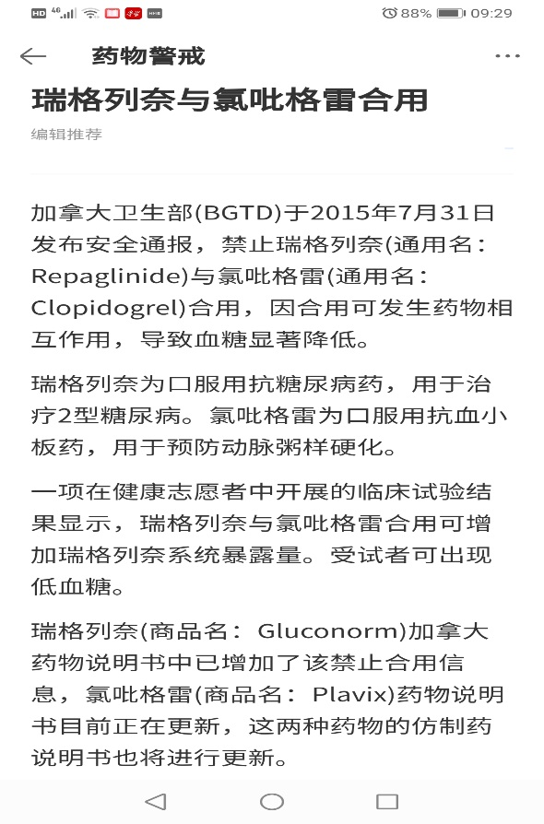
处方-格列奈类
避免与氯吡格雷同时使用，如不能避免同时使用，则每餐前从0.5mg的剂量开始，每日总剂量不超过4mg
患者，男性，78岁
  诊断：2型糖尿病、急性冠脉综合征
  处方：
    瑞格列奈片 1mgx30/ 1mg tid
    氯吡格雷片 75mgx28/75mg qd

Slide 21

处方—二甲双胍
患者，男性，82岁
诊断：2型糖尿病、高血压、心衰
处方：
  二甲双胍 500mgx60/ 500mg tid
  氯沙坦片 75mgx28/ 75mg qd
  地高辛片 0.25mgx30/ 0.125mg qd

Slide 22
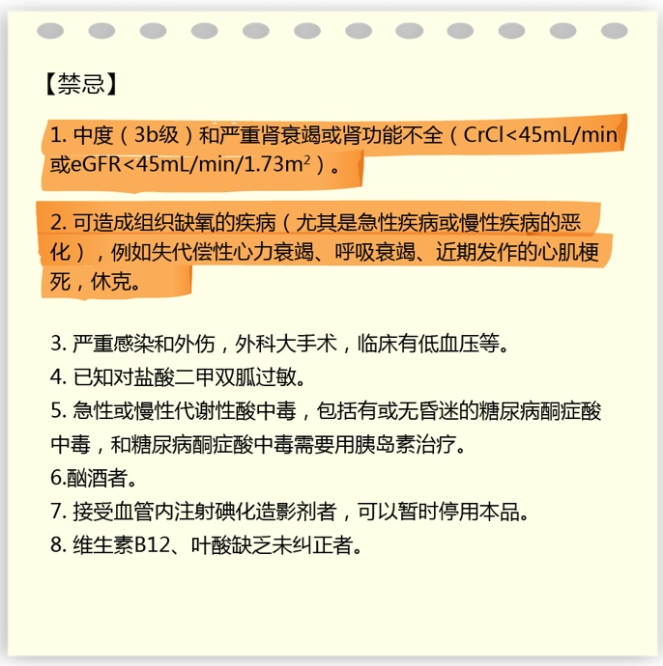
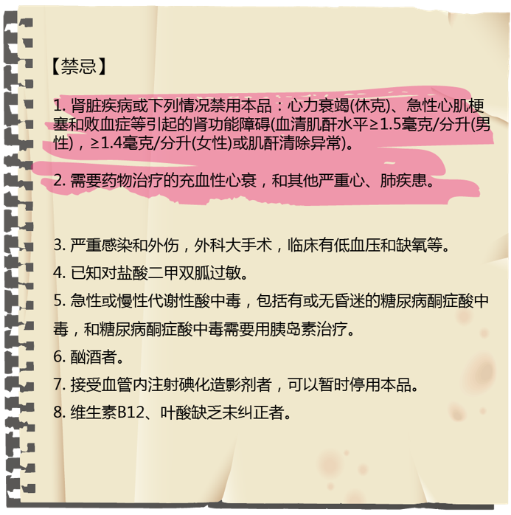
2017版格华止®说明书【禁忌】重要调整
2017版
2010版

Slide 23

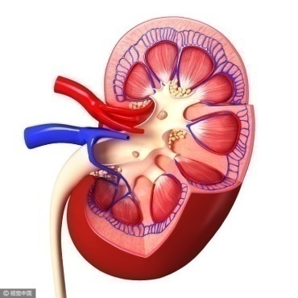
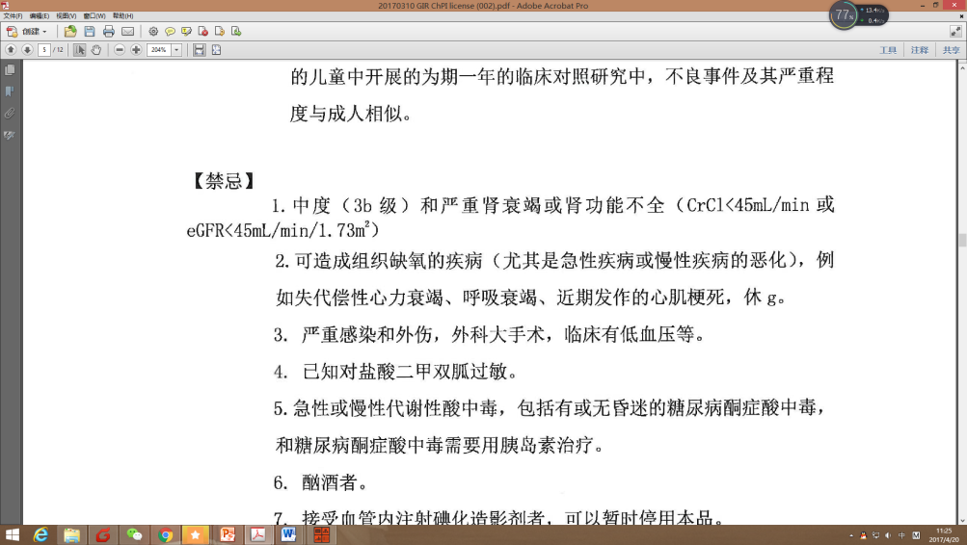
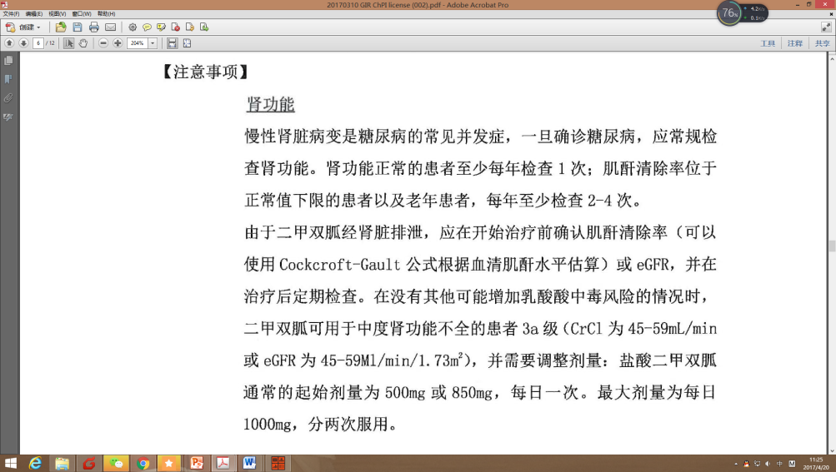

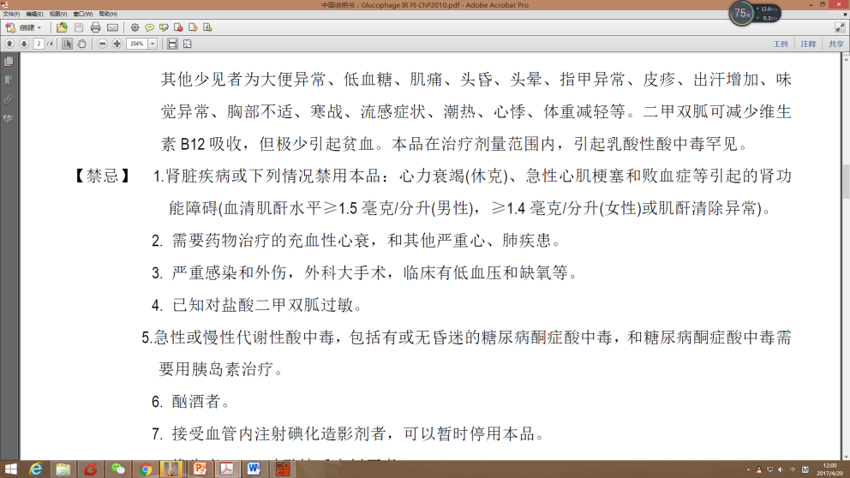
肾功能不全患者可否使用二甲双胍？
轻-中度（3a级）肾功能不全患者可以使用二甲双胍
中度肾功能不全的患者3a级（CrCl为45-59mL/min或eGFR为45-59mL/min/1.73m²），需要调整剂量
禁用于CrCL<45mL.min或eGFR<45mL/min/1.73m²的患者
2017版
2010版

Slide 24

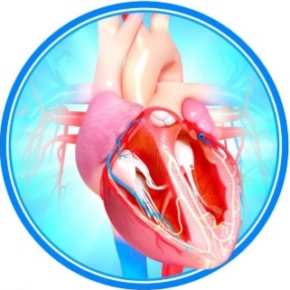

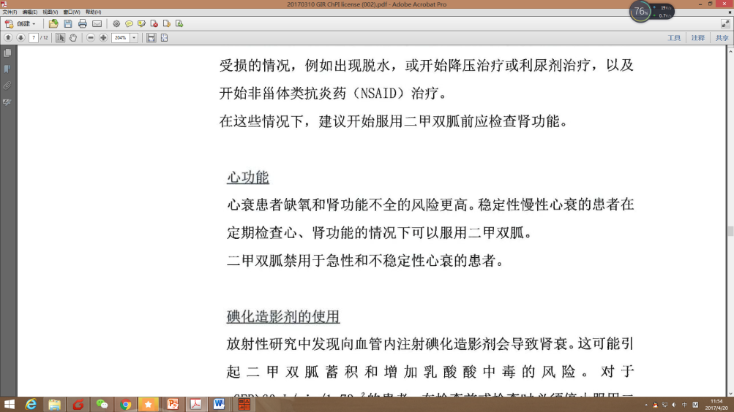
心衰患者可以使用二甲双胍吗？
稳定性慢性心衰的患者在定期检查心、肾功能的情况下可以服用二甲双胍
急性和不稳定性心衰、可造成组织缺氧的疾病（如失代偿性心衰）患者禁用
2017版

Slide 25


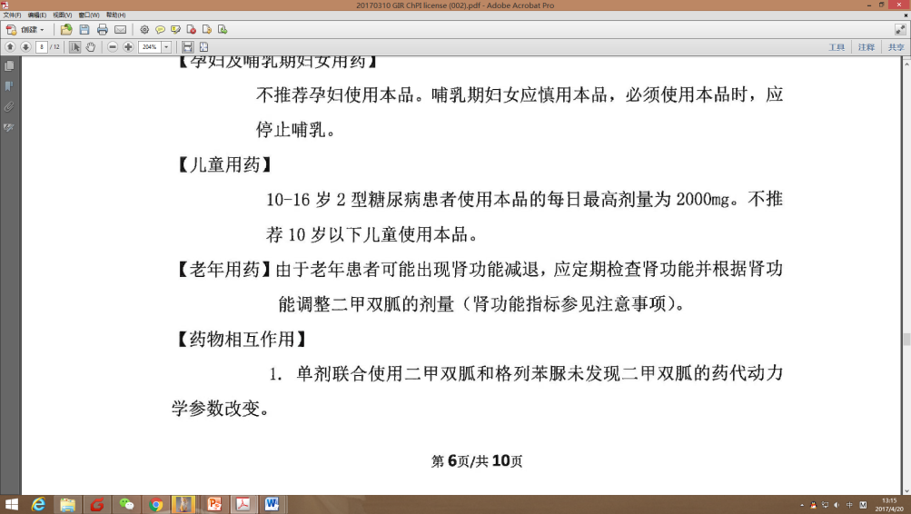
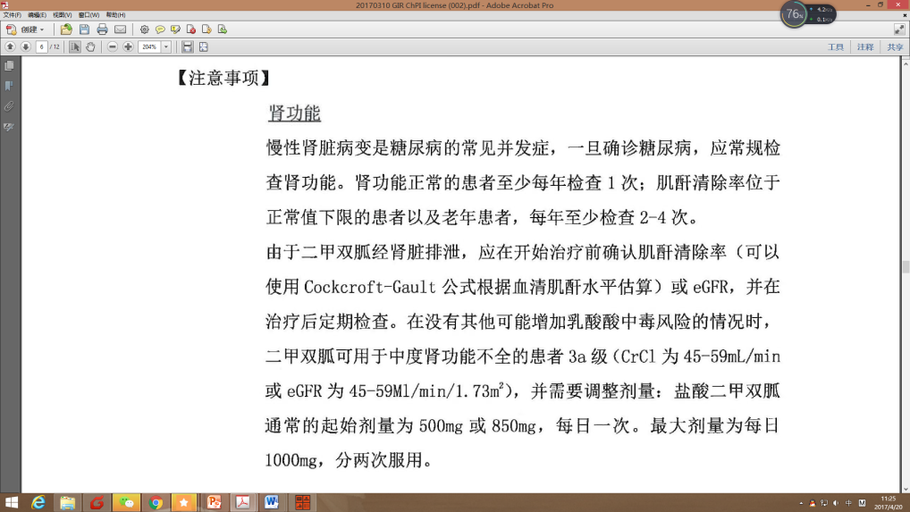
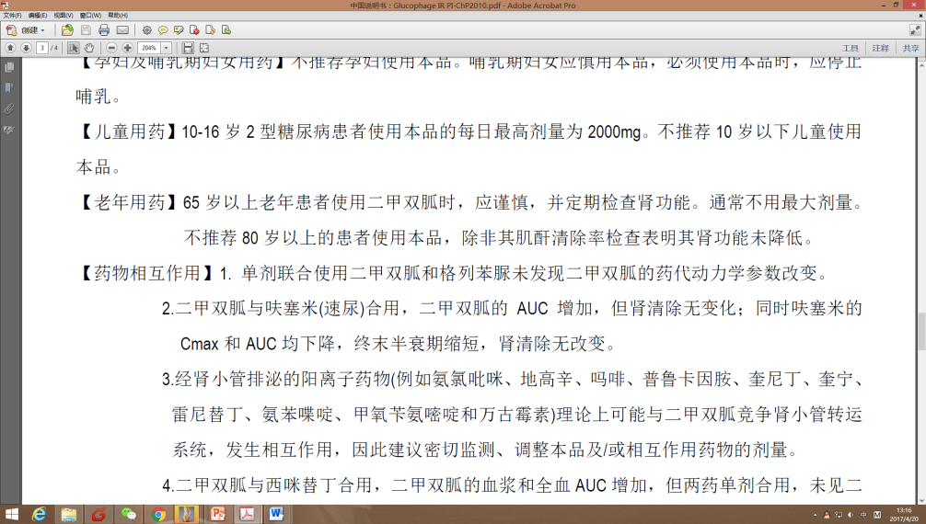
老年人可以使用二甲双胍吗？
二甲双胍在使用上没有具体年龄限制
慢性肾脏病变是糖尿病的常见并发症，一旦确诊糖尿病，应常规检查肾功能
2017版
2010版

Slide 26
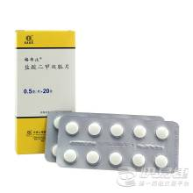
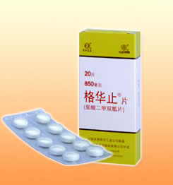
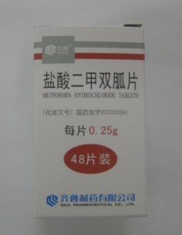
二甲双胍的应用
常用的二甲双胍
  250毫克/片
  500毫克/片
  850毫克/片
二甲双胍的剂量
  最小起效剂量每天500mg
  通常的使用剂量每天1000mg至1500mg之间
  最佳有效剂量是每天2000mg
  成人最大推荐剂量为每天2550mg
二甲双胍的剂型
  普通剂型：口服，每日2～3次 ，餐时服用
  缓释剂：口服，每日1次，晚上服用
  肠溶片：餐前服用
药物的剂量越大，疗效越高
Notes:
作为治疗2型糖尿病的首选用药，患者在使用时要学会计算用量，而不是简单的按片数吃。

Slide 27
二甲双胍的注意事项
1. 不推荐孕妇、哺乳期妇女和10岁以下的儿童使用
10～16岁的2型糖尿病患者，每日最高剂量为2000mg
2. 老年患者使用，并应定期检查肾功能
3. 接受血管内碘化造影剂的患者，应暂时停用二甲双胍
4. 副作用为胃肠道反应，小剂量起始、餐中或餐后服来减轻
5. 单用时不导致低血糖，但与胰岛素或促胰岛素分泌剂联用时可增加低
血糖发生的危险性
6. 维生素B12、叶酸缺乏未纠正的患者慎用

Slide 28
二甲双胍相互作用
DRUG A | DRUG B | 程度 | 机制 | 处理
二甲双胍 | 碘造影剂 | 高 | 竞争性通过肾脏排泄，与二甲双胍合用可导致乳酸酸中毒和急性肾衰竭¹ | 在作造影检查使用碘造影剂时，应暂时停用二甲双胍，在检查完成至少48h且复查肾功能无恶化后可继续使用
二甲双胍 | 乙醇 | 中 | 增加乳酸酸中毒风险¹ | 服用二甲双胍的患者应警惕急性和慢性酒精摄入过量。
长期服用二甲双胍可引起维生素B12水平下降。长期使用二甲双胍者可每年测定1次血清维生素B12水平，如缺乏应适当补充维生素B12
1.药品说明书: 格华止,盐酸二甲双胍. 中美上海施贵宝制药有限公司, 2017.
2..中国2型糖尿病防治指南[J]. 中华糖尿病杂志, 2021, 13(4):315-409.

Slide 29
处方—二甲双胍
患者，男性，82岁
诊断：2型糖尿病、高血压、心衰
处方：
  二甲双胍 500mgx60/ 500mg tid
  氯沙坦片 75mgx28/ 75mg qd
  地高辛片 0.25mgx30/ 0.125mg qd
合理处方
Notes:
年龄，肾功，有没有药物相互作用

Slide 30
α-糖苷酶抑制剂
DRUG | 最大剂量 | 用药频次 | 儿童 | 妊娠 | 哺乳 | 老年
阿卡波糖 | 0.2g tid | 一日3次 | ≥18岁 | 禁用 | 不推荐 | 无需调量
伏格列波糖 | 0.3mg tid | 一日3次 | 未确定 | 慎用 | 慎用 | 小剂量开始用药(例如1次0.1mg)
米格列醇 | 100mg tid | 一日3次 | 未确定 | 慎用 | 不推荐 | 无需调量
伏格列波糖在胃肠道内几乎不吸收入血，不经肝代谢，主要以原形经肠道排泄，
无药动学相关的药物相互作用。
阿卡波糖原型药物在肠道内极少（口服生物利用度为1%～2%）被吸收，其在肠
道内的代谢产物35%吸收入血。

Slide 31
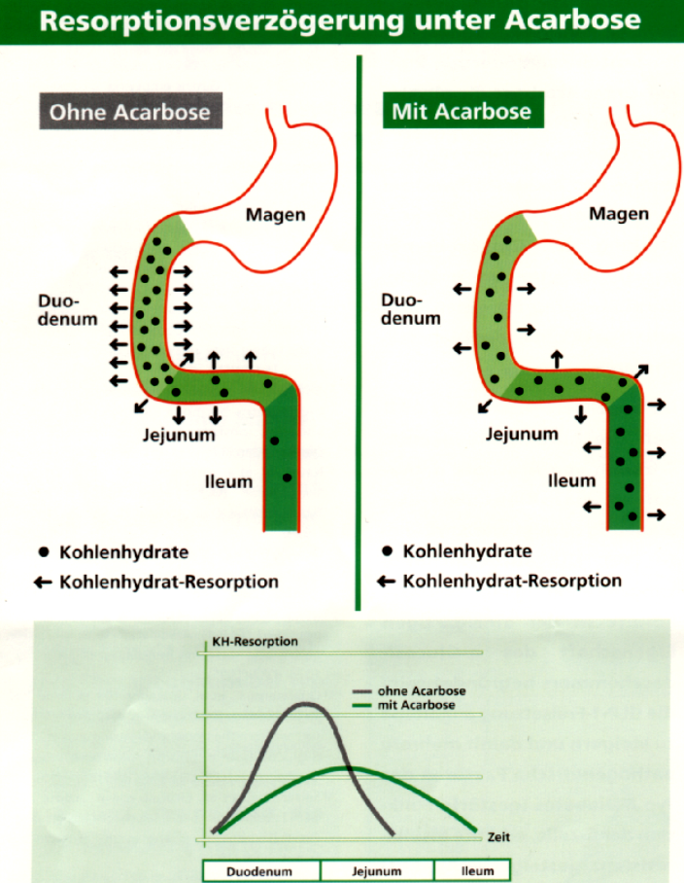
阿卡波糖降糖机制：延缓碳水化合物的吸收
没有阿卡波糖
有阿卡波糖
碳水化合物
碳水化合物吸收

Slide 32
α-糖苷酶抑制剂
不良反应
  胃肠道：腹痛（19%）、腹泻（31%）、腹胀（74%）
禁忌
  有明显消化和吸收障碍的慢性胃肠功能紊乱患者
  患有肠胀气可能恶化的疾病如严重的疝气、肠梗阻、肠溃疡
  严重肾功能损害（肌酐清除率＜25ml/分钟）的患者禁用
避免同时服用肠道吸附剂（活性炭）、消化酶类制剂
低血糖的纠正
  用α‑糖苷酶抑制剂的患者如果出现低血糖，治疗时需使用葡萄糖或蜂蜜，而食用蔗糖或淀粉类食物纠正低血糖的效果差。

Slide 33
处方—TZDs
患者，男性，72岁
诊断：2型糖尿病、高血压、心衰
处方：
  吡格列酮 15mgx30/ 15mg qd
  氯沙坦片 75mgx28/ 75mg qd
  地高辛片 0.25mgx30/ 0.125mg qd

Slide 34
噻唑烷二酮类（TZDs）药物
DRUG | 最大剂量 | 用药频次 | 儿童 | 妊娠 | 哺乳 | 老年
吡格列酮 | 45mg qd | 每日一次 | 不推荐 | 禁用 | 避免应用 | 谨慎给药，密切观察不良反应
罗格列酮 | 8mg qd | 每日一次 | 不推荐 | 禁用 | 不宜使用 | 无需调量
增加靶细胞对胰岛素的敏感性
单用时不导致低血糖，但与胰岛素或促胰岛素分泌剂联用时可增加发生低血糖的风险
体重增加和水肿，在与胰岛素联合使用时更加明显
与骨折和心衰风险增加相关。在有心衰（纽约心衰分级III级以上）的患者、有活动性肝病或转氨酶增高超过正常上限2.5倍的患者、以及有严重骨质疏松和骨折病史的患者中应禁用本类药物

Slide 35
处方—TZDs
患者，男性，62岁
诊断：2型糖尿病、高血压、心衰
处方：
  吡格列酮 15mgx30/ 15mg qd
  氯沙坦片 75mgx28/ 75mg qd
  地高辛片 0.25mgx30/ 0.125mg qd
问题处方
Notes:
年龄，肾功，有没有药物相互作用

Slide 36
二肽基肽酶IV （DPP-4）抑制剂在中国的审批情况
通用名 （英文） | 商品名 （英文） | 生产厂家 |  | CFDA批准审批时间
西格列汀 Januvia | 捷诺维Sitagliptin | 默沙东 | 2006年在美国上市 | 2009年
维格列汀 vildagliptin | 佳维乐 Galvus | 诺华 | 2007年欧盟批准 | 2011年
沙格列汀 Saxagliptin | 安立泽 Onglyza | 百时美施贵宝 | 2010年FDA批准 | 2011年
利格列汀 Linagliptin | 欧唐宁 Tradjenta | 勃林格殷格翰和礼来 | 2011年FDA批准 | 2012年
阿格列汀 Alogliptin | 尼欣那 | 武田 | 2013年1月FDA批准 | 2013年7月
Diabetes, Obesity and Metabolism 13: 7–18, 2011.

Slide 37
DPP-4抑制剂在指南中的地位
国外指南
  2009年美国临床内分泌医师学会（AACE）
  2014年国际糖尿病联盟（IBF）：将其列为一线备选
中国2型糖尿病防治指南
  2010版：将其纳入糖尿病患者的二线治疗
  2013版：调整为二线主要治疗药物
  2020版：在新诊断T2DM患者中进行的维格列汀联合二甲双胍用于T2DM 早期治疗的有效性（VERIFY）研究结果显示，DPP‑4i与二甲双胍的早期联合治疗相比二甲双胍单药起始的阶梯治疗，血糖控制更持久，并显著降低了治疗失败的风险，提示早期联合治疗的优势。
老年糖尿病诊疗措施专家共识：被推荐为主要治疗药物
Notes:
年龄，肾功，有没有药物相互作用

Slide 38
二肽基肽酶IV（DPP-4）抑制剂
DRUG | 最大剂量 | 儿童 | 妊娠 | 哺乳 | 老年
西格列汀 | 100mg qd | ≥18岁 | 不推荐 | 不宜 | 无需调量
维格列汀 | 50mg bid | ≥18岁 | 禁用 | 禁用 | 无需调量
阿格列汀 | 25mg qd | 未确定 | 不应使用 | 不推荐 | 无需调量
利格列汀 | 5mg qd | 未确定 | 禁用 | 慎用 | 无需调量
沙格列汀 | 5mg qd | 不推荐 | 不推荐 | 不推荐 | 根据肾功能慎重选择用药剂量
利格列汀在肾功不全的患者中无需调整剂量

Slide 39
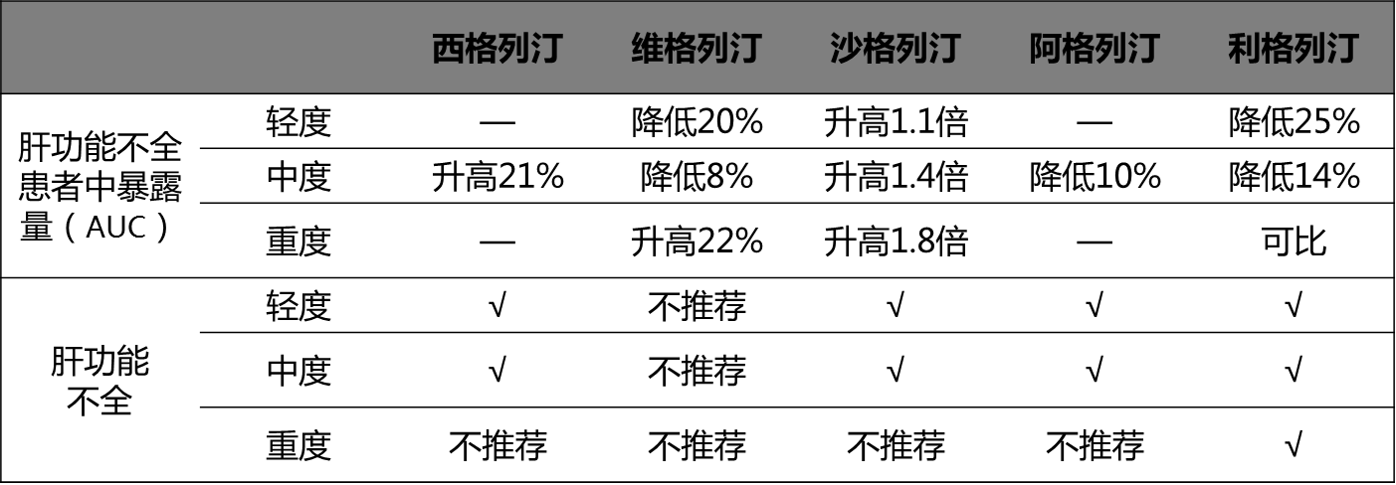
DPP-4抑制剂在肝功能不全患者中的使用有所差异
DPP-4抑制剂

Slide 40
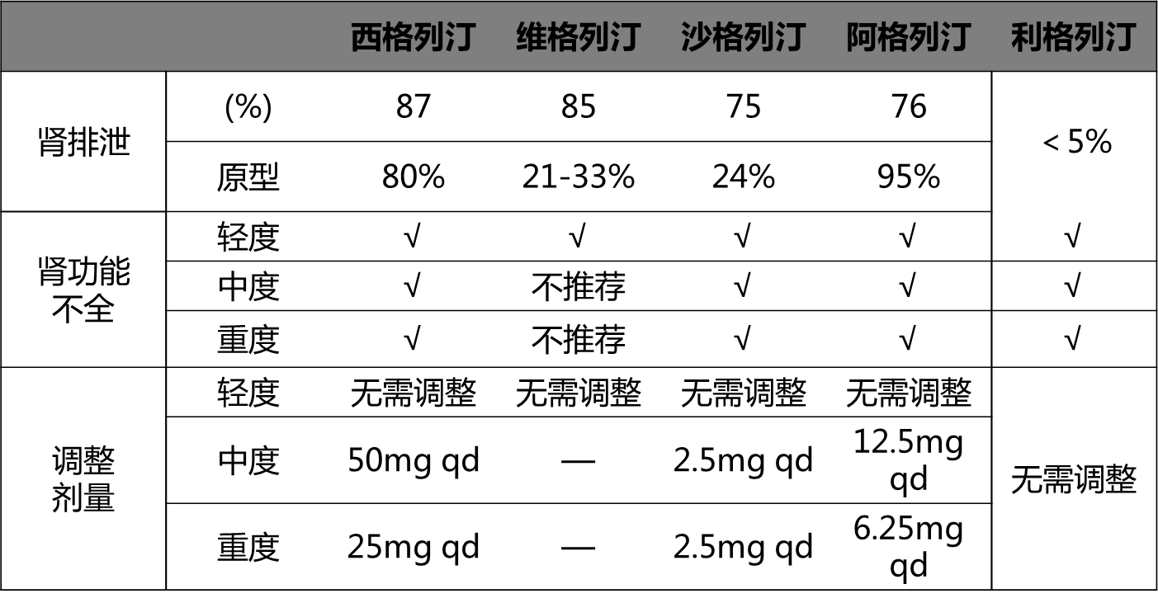
DPP-4抑制剂
DPP-4抑制剂在肾功能不全患者中的使用有所差异

Slide 41
胰高血糖素样肽-1受体（GLP-1）激动剂
DRUG | 最大剂量 | 儿童 | 妊娠 | 哺乳 | 老年
贝那鲁肽 | 0.2mg tid | 未确定 | 未确定 | 未确定 | 无需调量，≥75岁患者经验有限
艾塞那肽 | 10ug bid | 未确定 | 慎用 | 慎用 | 无需调量
利拉鲁肽 | 1.8mg qd | ≥18岁 | 禁用 | 禁用 | 无需调量，≥75岁患者经验有限
利司那肽 | 20μg qd | 不建议 | 不建议 | 不建议 | 无需调量
度拉糖肽 | 1.5mg qw | ≥18岁 | 不建议 | 禁用 | 无需调量，≥75岁患者经验有限
艾塞纳肽微球 | 2mg qw | 不建议 | 慎用 | 慎用 | 无需调量
聚乙二醇洛塞那肽 | 0.2mg qw | 不建议 | 不建议 | 不建议 | 无需调量
Notes:
不经过肝药酶代谢
- 故不存在与肝药酶相关的药物相互作用。
延缓胃排空作用可减少口服药物的吸收程度和速度。
- 对正在口服需快速通过胃肠道吸收药物的患者，使用GLP-1时应该谨慎。
- 对疗效依赖于阈浓度的口服药物，如抗生素，建议患者在注射GLP-1前至少1小时服用。
与口服抗糖尿病药物、调血脂药物、赖诺普利、口服避孕药、地高辛和华法林等联用
- 相对安全，不存在临床意义的药动学方面的不良相互作用，临床可以根据需要选
择联用而无需调整药物的剂量。
利拉鲁肽与华法林尚未进行任何药物相互作用研究。
- 接受华法林或其他香豆素衍生物治疗的患者开始接受本品治疗后,推荐进行更为频
繁的INR监测。

Slide 42
胰高血糖素样肽-1受体（GLP-1）激动剂
不经过肝药酶代谢
  - 故不存在与肝药酶相关的药物相互作用。
延缓胃排空作用可减少口服药物的吸收程度和速度。
  对疗效依赖于浓度的口服药物，如抗生素，建议患者在注射GLP-1前至少1小时服用。

Slide 43
胰高血糖素样肽-1受体（GLP-1）激动剂
禁忌证
  甲状腺髓样癌的个人或有家族史
  2型多发性内分泌肿瘤综合征家族史
注意
  胰腺炎的发生
  胆囊疾病，如胆石症和胆囊炎
  过敏反应和血管水肿
  有肾损害的患者应谨慎使用

Slide 44
钠-葡萄糖共转运蛋白 2（SGLT-2）抑制剂
DRUG | 最大剂量 | 儿童 | 妊娠 | 哺乳 | 老年
达格列净 （安达唐） | 10mg qd | ≥18岁 | 不推荐 | 不建议 | 无需调量 但65岁以上不良反应发生率高
恩格列净 （欧唐静） | 25mg qd | ≥18岁
卡格列净 （怡可安） | 300mg qd | ≥18岁
肾功能受损：恩格列净eGFR<45ml/min不推荐使用
卡格列净eGFR<45ml/min不推荐使用
达格列净eGFR<60ml/min不推荐使用

Slide 45
钠-葡萄糖共转运蛋白 2（SGLT-2）抑制剂
作用机制：抑制近端肾小管SGLT2，减少葡萄糖重吸收，增加尿糖排出可达80g/天
可用于T2DM的任何阶段
可能有额外的获益：体重下降（~2kg），持续的血压下降（~2-4/~1-2mmHg），降低血浆尿酸水平，减少白蛋白尿
老年人、已经使用利尿剂者、血容量不足患者慎用

Slide 46
钠-葡萄糖共转运蛋白 2（SGLT-2）抑制剂
重要的使用限制：不适用于1型糖尿病或糖尿病酮症酸中毒
不良反应：
  常见：尿路感染、生殖器真菌感染（女性霉菌性阴道炎和男性霉菌性龟头炎）
  严重：酮症酸中毒、急性肾损伤、肾盂肾炎、因尿路感染导致的脓毒症，
  会阴部坏死性筋膜炎
药物警戒：生殖器瘙痒
禁忌证：透析患者、终末期肾病患者、重度肾功能损害患者
中国2型糖尿病防治指南[J]. 中华糖尿病杂志, 2021, 13(4):315-409.

Slide 47
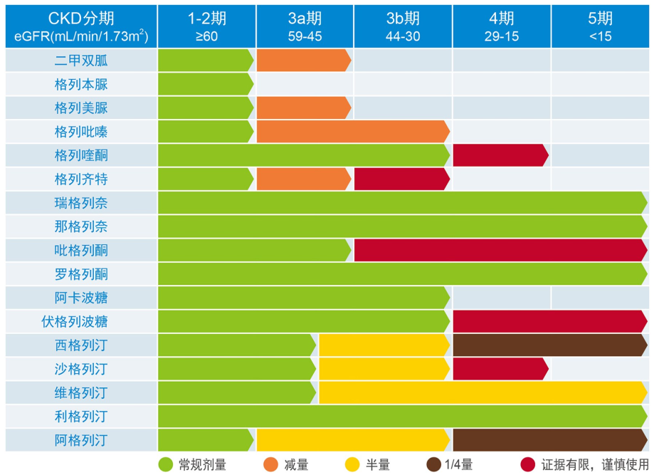
口服降糖药在肾功能不全患者中的使用
中国2型糖尿病防治指南[J]. 中华糖尿病杂志, 2021, 13(4):315-409.

Slide 48
处方—胰岛素
处方1 患者，男性，42岁 诊断：2型糖尿病、高血压
  精蛋白生物合成人胰岛素注射液（预混30 ） 100IUx1支/10 IU、8 IU、12 IU
  缬沙坦片 80mgx28/ 80mg qd
处方2 患者，女性，4岁 诊断：1型糖尿病
  门冬胰岛素 300IUx1支/ 4 IU、4 IU、 4 IU
  地特胰岛素 300IUx1支/ 6 IU

Slide 49


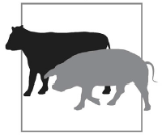
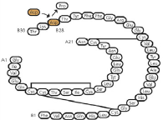

胰岛素的发展历程
为了更好的改善患者的生活质量，胰岛素药物不断推陈出新
重组人胰岛素
长效胰岛素类似物
（如：甘精胰岛素、地特胰岛素、德谷胰岛素）
1923
1977
1990s
2000s
动物胰岛素
速效胰岛素类似物
（如：门冬胰岛素、谷赖胰岛素、赖脯胰岛素）
预混胰岛素类似物
（如：预混门冬胰岛素、预混赖脯胰岛素）
《中国2型糖尿病防治指南》：胰岛素类似物在模拟生理性胰岛素分泌和减少低血糖发生风险方面胰岛素类似物优于人胰岛素

Slide 50
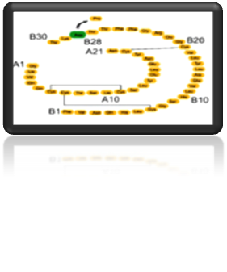


胰岛素的分类及各类的特点
根据来源和化学结构分类：
第3代胰岛素
（胰岛素类似物）
第2代胰岛素
（人胰岛素）
通过对人胰岛素肽链进行修饰合成，作用时间更符合生理性胰岛素分泌，更好控制血糖，更安全，更方便
第1代胰岛素
（动物胰岛素）
并非从人的胰腺提取而来，而是通过基因工程生产，纯度更高，副作用更少
补充外源性胰岛素，
由动物胰腺提取而来，疗效稍差，易发过敏或胰岛素抵抗，价格便宜

Slide 51
常用短效和速效胰岛素及其作用特点
胰岛素制剂 |  | 起效时间（min） | 峰值时间 （h） | 作用持续时间（h）
短效人胰岛素R |  | 15-60 | 2-4 | 5-8
速效胰岛素类似物
 | 门冬胰岛素 | 10-15 | 1-2 | 4-6
 | 赖脯胰岛素 | 10-15 | 1.0-1.5 | 4-5
 | 谷赖胰岛素 | 10-15 | 1-2 | 4-6
对比短效胰岛素，速效胰岛素类似物：
起效、达峰、峰效时间更合理，更好控制餐后血糖的同时引起低血糖的风险更低
注射时间更灵活，可在进餐前或餐后追加使用，显著提高患者的依从性

Slide 52
常用中效和长效胰岛素及其作用特点
胰岛素制剂 |  | 起效时间（h） |  | 峰值时间 （h） |  | 作用持续时间（h）
中效胰岛素（NPH） |  | 2.5-3.0 |  | 5-7 |  | 13-16
长效胰岛素类似物
 | 甘精胰岛素 |  | 2-3 |  | 无峰 |  | 长达30
 | 地特胰岛素 |  | 3-4 |  | 3-14 |  | 长达24
 | 德谷胰岛素 |  | 1 |  | 无峰 |  | 长达42
长效胰岛素类似物能更好地模拟生理性胰岛素分泌，减少低血糖风险；
体重增加的概率较低； 剂量调整相对简单且易被患者接受

Slide 53
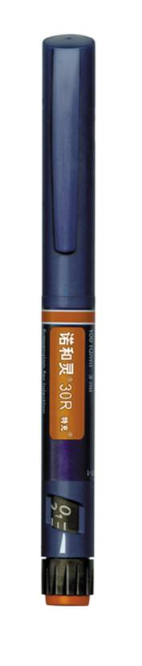
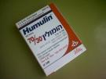
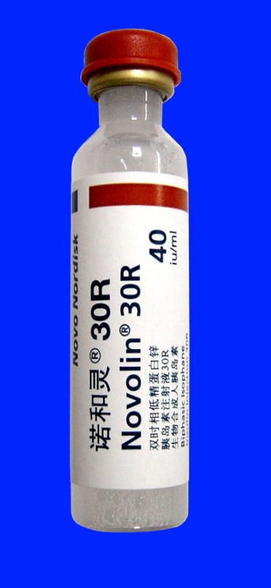
预混胰岛素-又称双时相胰岛素（biphasic insulins）
短效成分: 起效迅速，可以较好控制餐后高血糖
中效成分: 持续缓慢释放，补充基础胰岛素需要量
预混人胰岛素
诺和灵30R、50R
优泌林70/30
预混胰岛素类似物
诺和锐30
优泌乐25、 优泌乐50

Slide 54
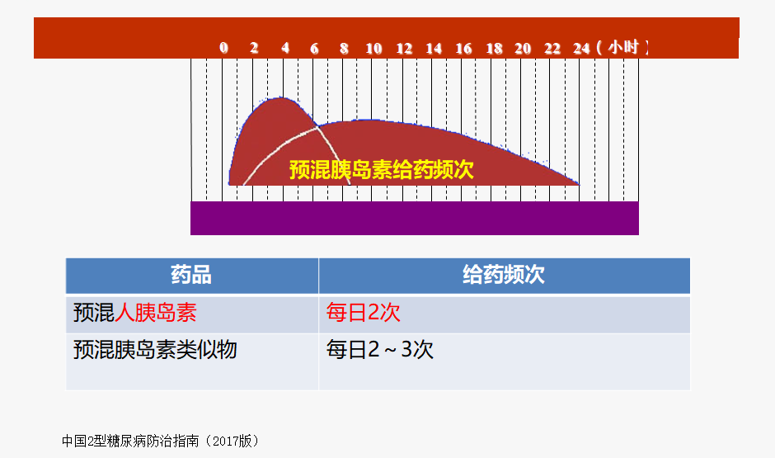
预混胰岛素给药频次

Slide 55
双胰岛素类似物
德谷门冬双胰岛素（IDegAsp）
1ml溶液中含100单位德谷胰岛素和门冬胰岛素，其比值是70/30
主餐前注射，根据空腹血糖水平调整剂量直至达标。
肥胖HbA1c>8.0%的患者，可选择更高剂量起始。
每天1 次治疗，如餐后血糖仍控制不佳，可考虑改为每天注射2次。
皮下注射，不得静脉或肌肉注射，不得放入胰岛素泵
无色液体，无浑浊

Slide 56
胰岛素与年龄
DRUG | 年龄
甘精胰岛素 | 6岁以上适用
地特胰岛素 | 6岁以上适用
德谷胰岛素 | 18岁以下儿童中的安全性和有效性尚未建立
重组（生物合成）人胰岛素 | 无限制
赖脯胰岛素 | 12岁以下儿童的安全性和有效性尚未确定
门冬胰岛素 | 6岁以上适用
谷赖胰岛素 | 儿童患者使用本品的安全性和有效性尚待评估
门冬胰岛素30 | 10岁及以上的儿童和青少年。6-9岁儿童临床数据有限
门冬胰岛素50 | 尚未在18岁以下的儿童和青少年中进行研究，安全性和有效性尚未确定
赖脯胰岛素25/50 | 对于12岁以下儿童使用赖脯胰岛素，仅在与常规胰岛素相比，具有显著益处的情况下方可考虑。

Slide 57
处方—胰岛素
处方1 患者，男性，42岁 诊断：2型糖尿病、高血压
  精蛋白生物合成人胰岛素注射液（预混30 ） 100IUx1支/
  10 IU、8 IU、12 IU
  缬沙坦片 80mgx28/ 80mg qd
处方2 患者，女性，4岁 诊断：1型糖尿病
  门冬胰岛素 300IUx1支/ 4 IU、4 IU、 4 IU
  地特胰岛素 300IUx1支/ 6 IU
问题处方

Slide 58
处方—胰岛素
处方3 患者，男性，56岁 诊断：2型糖尿病
  精蛋白生物合成人胰岛素注射液（预混30 ） 100IUx1支/
  22 IU、26 IU
  -- 二甲双胍500mgx100/500mg tid
用药指导:
用前摇匀
餐前30分钟注射
2-8 °冷藏保存

Slide 59
处方—胰岛素
处方3 患者，男性，56岁 诊断：2型糖尿病
  精蛋白生物合成人胰岛素注射液（预混30 ） 100IUx1支/
  22 IU、26 IU
  -- 二甲双胍500mgx100/500mg tid
改为：
处方4
  门冬胰岛素 300IUx1支/ 16 IU、12 IU、 18 IU
  地特胰岛素 300IUx1支/ 10IU

Slide 60
患者用药教育要点
关注患者用药依从性
  用什么
  为什么用
  怎样用
    用药时间与频次
    用药的剂量
    不同药物给药间隔
    特殊剂型药品使用
  漏服了怎么办
关注患者用药安全性
  常见药品不良反应
关注药物相互作用
  药物/药物相互作用
  药物/食物相互作用
联合用药：

Slide 61

合理用药永远在路上

Slide 62
Thanks
PEKING UNION MEDICAL COLLEGE HOSPITAL
PEKING UNION MEDICAL COLLEGE HOSPITAL
www.pumch.cn

